Slide 1
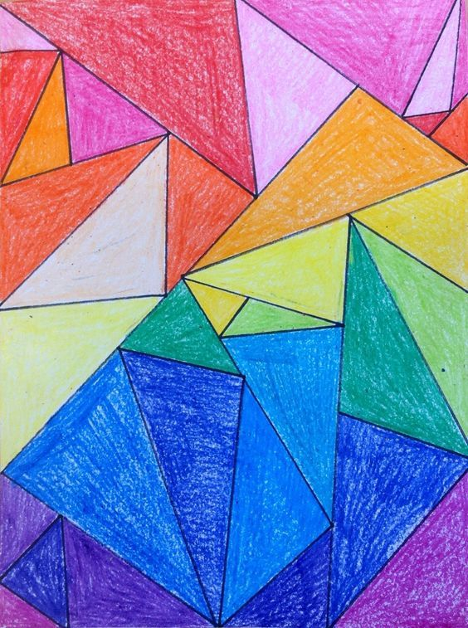

Slide 2
123. Лице на триъгълник
V клас
Геометрични фигури

Slide 3
В този урок ще научите
01
02
03
04
формула за намиране на лице на триъгълник;
каква е връзката между лице на правоъгълен триъгълник и лице на тригълник;
как се намират линейни елементи
на триъгълник чрез използване на формулата за лице на триъгълник:
някои трикове за бързо и лесно смятане.

Slide 4
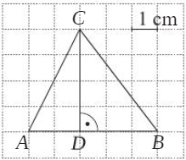

Slide 5
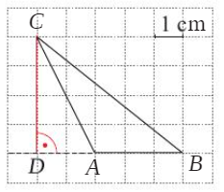
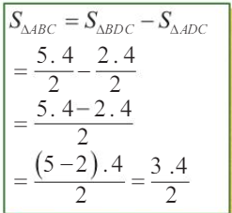
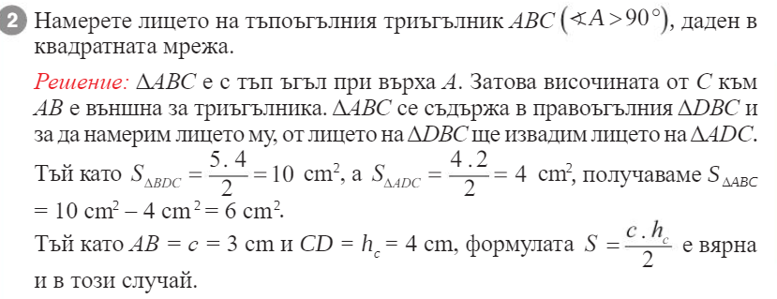

Slide 6
1
S = 10,5 cm²
S = 48 cm²
S = 4 m²

Slide 7
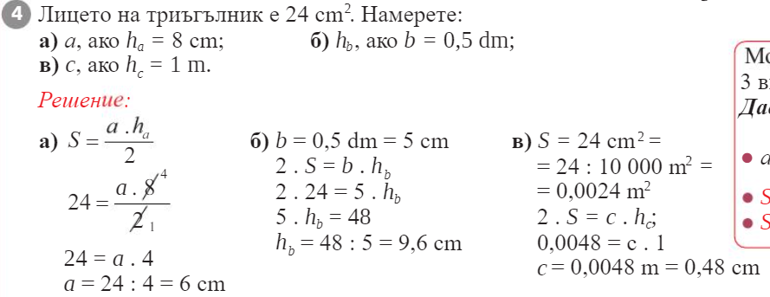
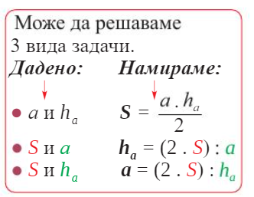

Slide 8
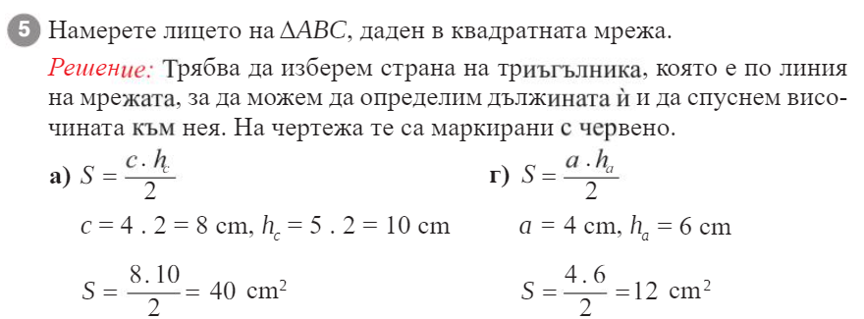
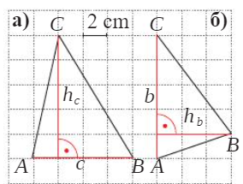
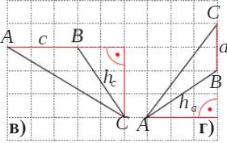
S = 18 cm²
S = 30 cm²

Slide 9
Определете дали чрез тези отсечки можем да намерим
лицето на триъгълника и се обосновете?

Slide 10
Определете за всеки тригълник кои отсечки да използваме, за да намерим лицето му?
15 cm²
20 cm²
7 cm
5 cm
7 cm
16 cm²
5 cm
4 cm
10 cm
6 cm
8 cm
8 cm
8 cm
8 cm
3 cm
4 cm
4.8 cm
10 cm
11 cm
6 cm
15 cm²
10 cm
8 cm
Намерете лицето на всеки от триъгълниците.
10 cm
40 cm²
24 cm²

Slide 11
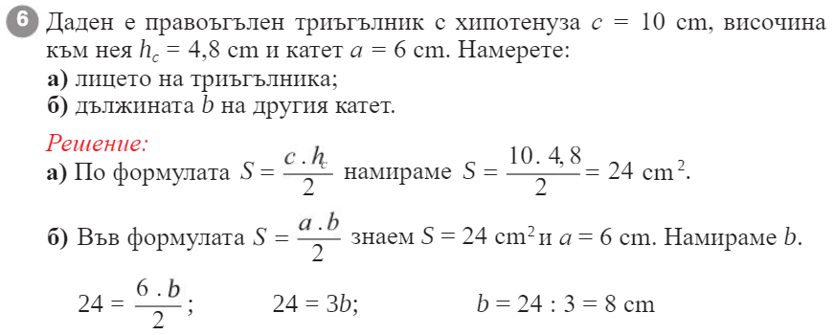
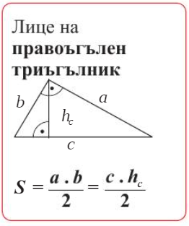

Slide 12
Домашна работа
Учебна тетрадка стр. 34

